Slide 1
2次元掛け算layer
ヒューマンインタフェース研究室
助教
はやし ひであき
早志 英朗

Slide 2














Trainable Multiplication Layer
目的
入力画像の局所自己相関を抽出（特に前半層）
入力画像内の共起性を検出（特に後半層）
構造
入力画像
$$w_{i}>0$$
$$w_{i}=0$$
$$\prod_{i}^{I}{x_{i}^{w_{i}}}$$
$$x_{1}$$
$$x_{2}$$
$$x_{3}$$
$$⋯$$
$$⋯$$
$$x_{I}$$

Slide 3

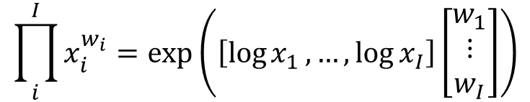






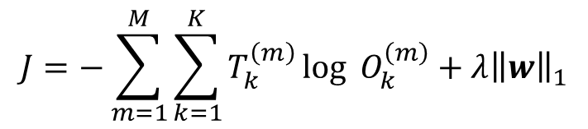
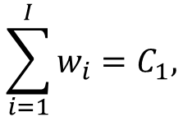
計算の詳細
式変形
学習と制約
第1の制約は発散を抑えるために必須
第2の制約をつけると非零のマスクの数がおおよそ ${C_{1}/C}_{2}個$になる
$$\prod_{i}^{I}{x_{i}^{w_{i}}}=\exp\left(\left[\log{x_{1}},…,\log{x_{I}}\right]\left[\begin{matrix}w_{1} \\ ⋮ \\ w_{I}\end{matrix}\right]\right)$$
$$T_{c}^{\left(m\right)}\text{: }\text{Teacher} \text{vector}$$
$$J=−\sum_{m=1}^{M}{\sum_{k=1}^{K}{T_{k}^{\left(m\right)}\log{{}_{ }^{ }{O_{k}^{\left(m\right)}}}}}+λ{\left\|w\right\|}_{1}$$
minimize
$${}_{ }^{ }{O_{C}^{\left(m\right)}}\text{: }\text{Network} \text{output}$$
$K$: # of classes
s.t.
$$\sum_{i=1}^{I}{w_{i}}=C_{1},$$
$M$: # of training samples
$$0≤w_{i}≤C_{2}$$
${λ, C}_{1}, C_{2}$: Constants

Slide 4
2種類の使い方

Slide 5
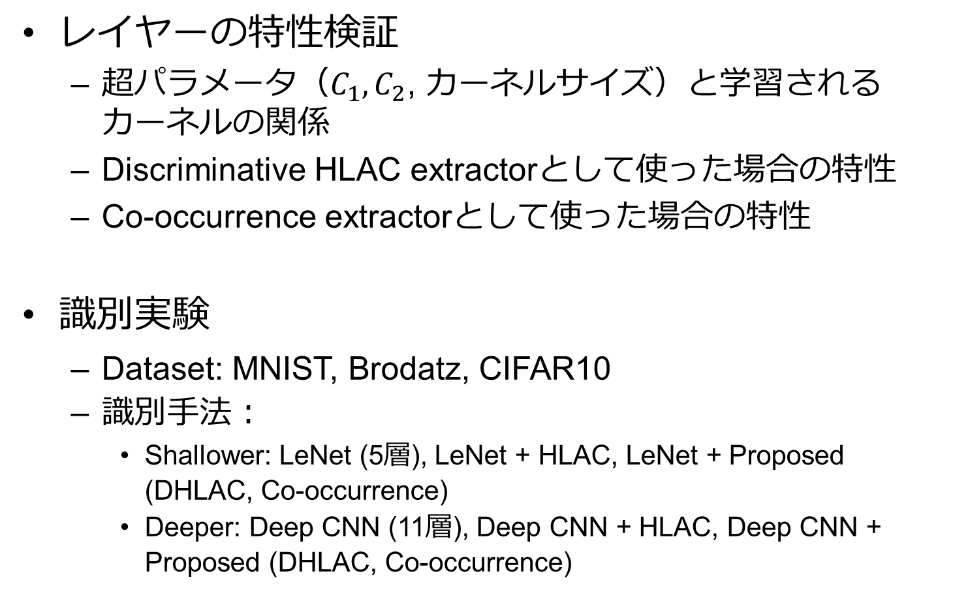
実験
レイヤーの特性検証
超パラメータ（$C_{1}, C_{2}$, カーネルサイズ）と学習されるカーネルの関係
Discriminative HLAC extractorとして使った場合の特性
Co-occurrence extractorとして使った場合の特性
識別実験
Dataset: MNIST, Brodatz, CIFAR10
識別手法：
Shallower: LeNet (5層), LeNet + HLAC, LeNet + Proposed (DHLAC, Co-occurrence)
Deeper: Deep CNN (11層), Deep CNN + HLAC, Deep CNN + Proposed (DHLAC, Co-occurrence)

Slide 6


第2制約のパラメータと非零要素
$C_{1}=1.0, C_{2}=0.5$

Slide 7


第2制約のパラメータと非零要素
$C_{1}=1.0, C_{2}=0.33$

Slide 8
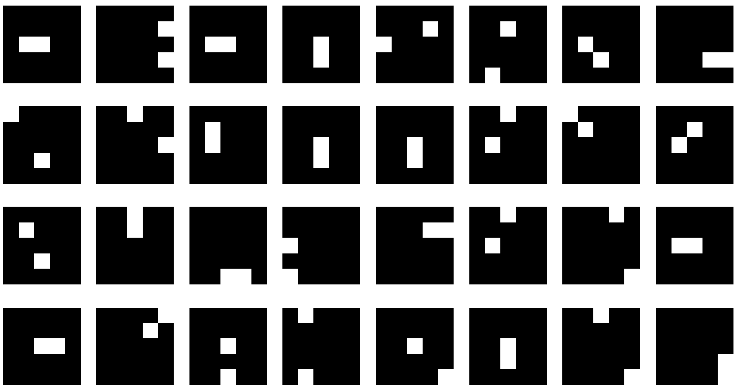
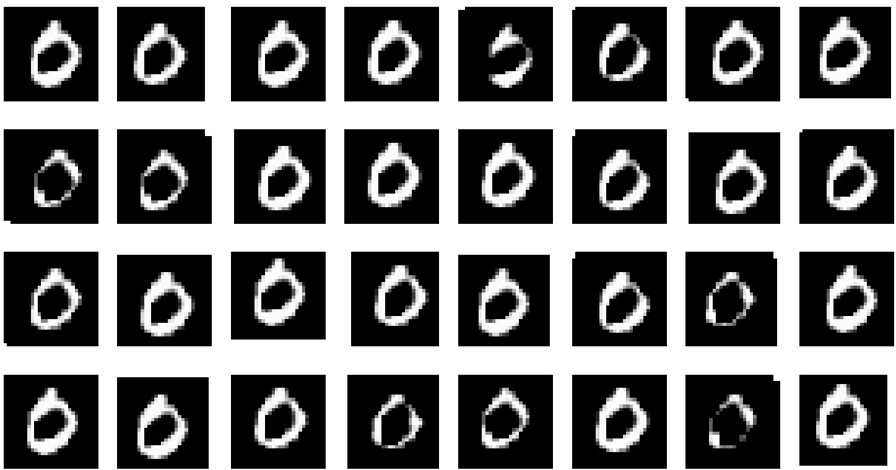
マスクサイズ5 x 5
Weights
Features

Slide 9
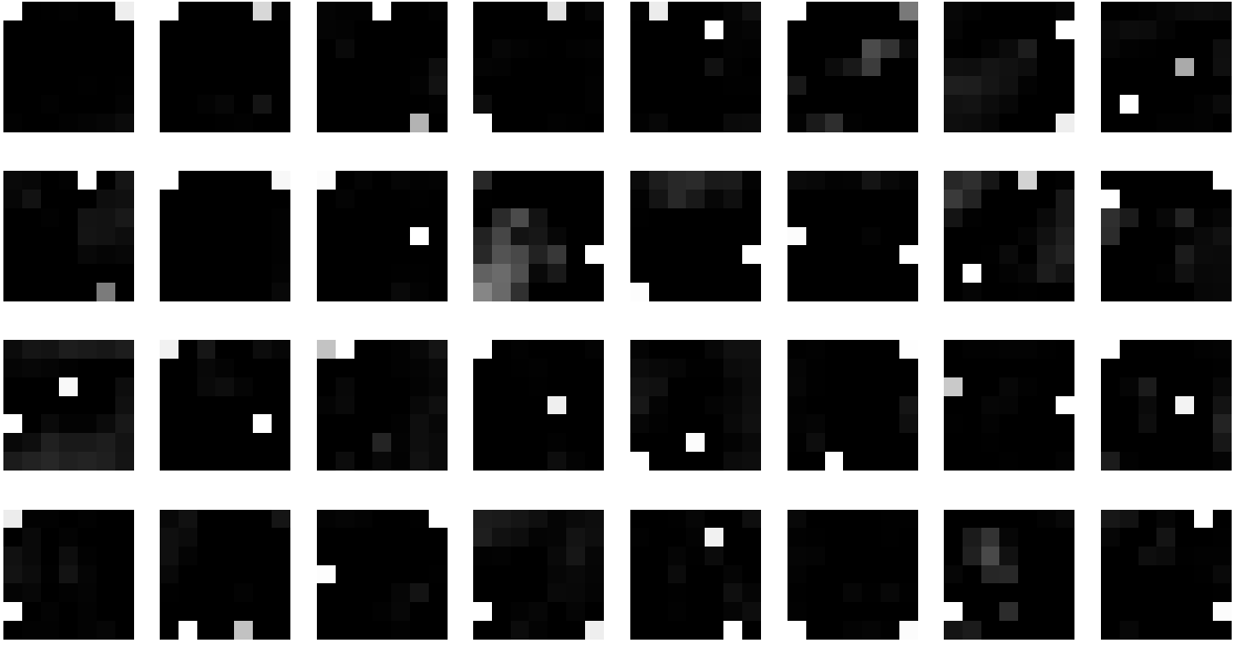
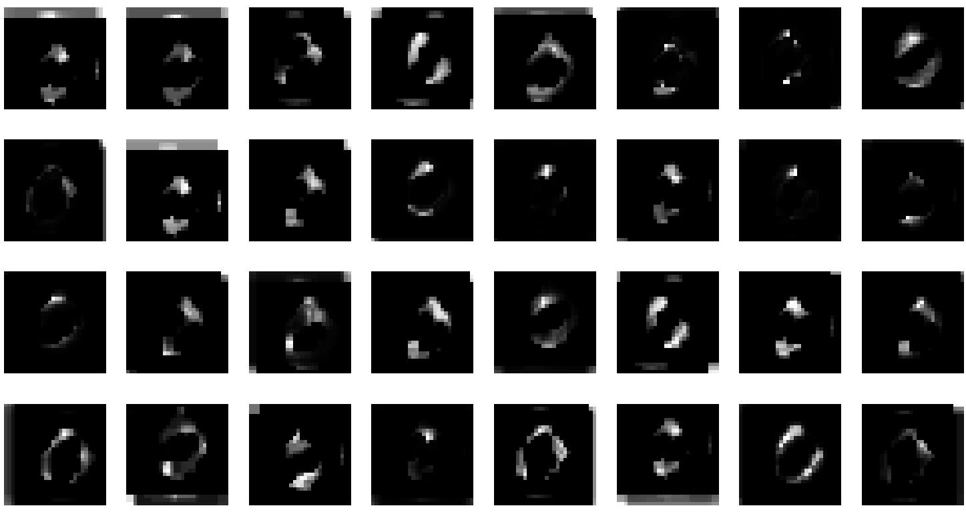
Filterと対応するresponse (size: 7x7)
Weights
Features

Slide 10
Discriminative HLACとしての特性

Slide 11
Co-occurrence extractorとしての特性

Slide 12
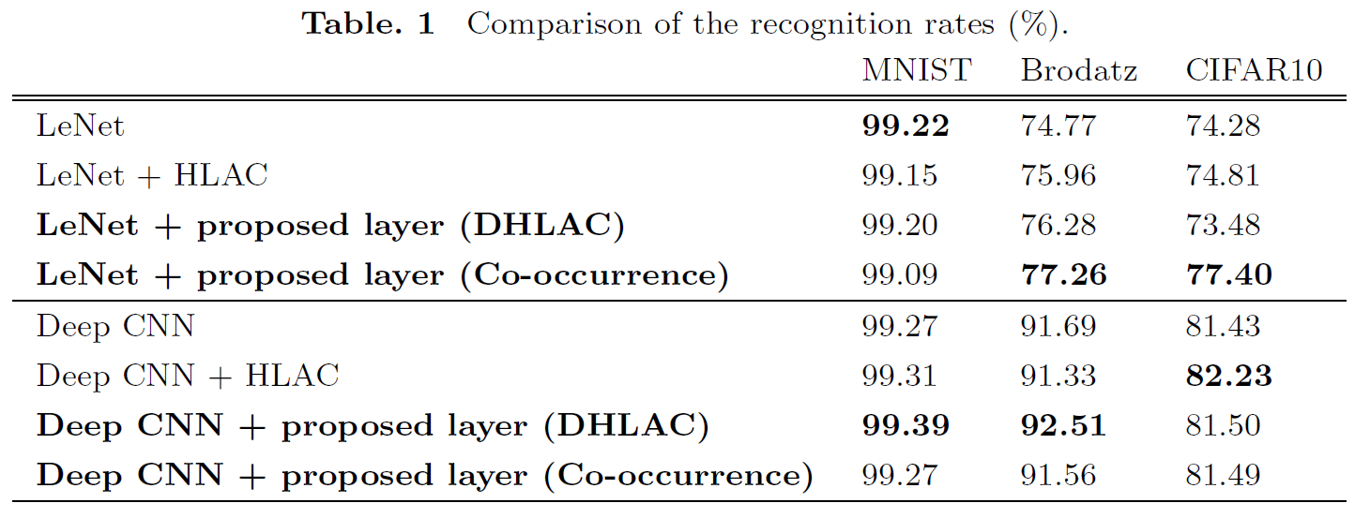




識別実験
MNIST
Brodatz
CIFAR10

Slide 13
時系列識別に向けて
ヒューマンインタフェース研究室
助教
はやし ひであき
早志 英朗

Slide 14







1次元でやるとどうなるか
時系列波形の自己相関≒周波数を抽出してほしい
離散時系列の自己相関関数
$R\left(τ\right)=\sum_{t}{x\left[t\right]x[t−τ]}$
共起性レイヤの1次元版を実装し以下のNNを構築
フィルタ数
$$⋮$$
$$⋮$$
$$⋮$$
$$P(c=0|x)$$
$$⋮$$
$$P(c=1|x)$$
共起性
平均
全結合
Softmax

Slide 15
時系列識別実験
実験データ
2クラスの正弦波
周波数のみクラスごとで異なる
クラス1：10 [Hz], クラス2：14 [Hz]
そのほかは統一
時系列長：1.0 [s]，サンプリングレート：50 [Hz]
位相は各サンプルでランダムに変更
学習データ数：20000, テストデータ数：2000
認識率は99.8%

Slide 16
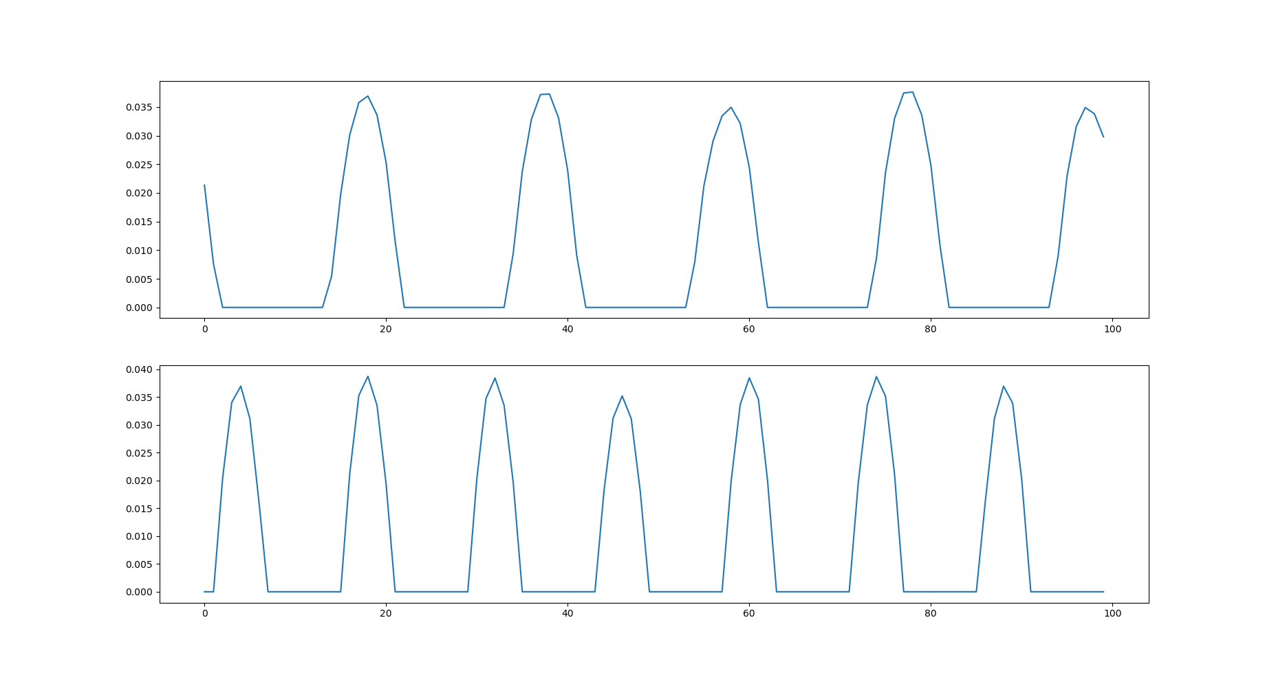
学習されたフィルタ

Slide 17
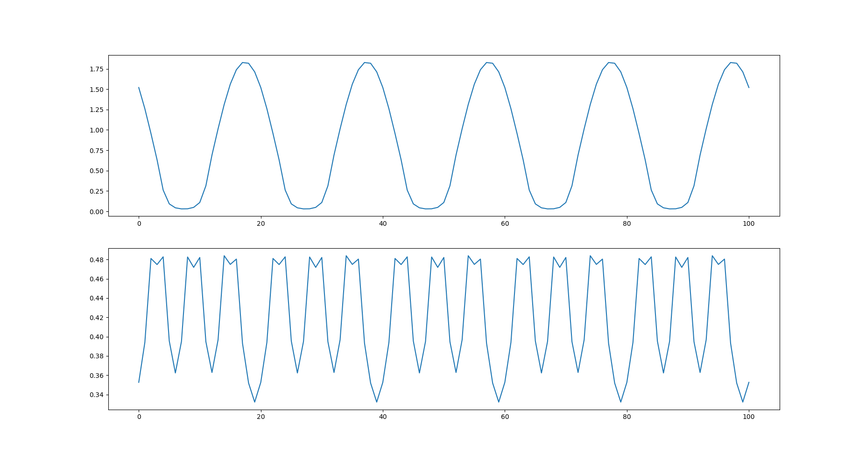
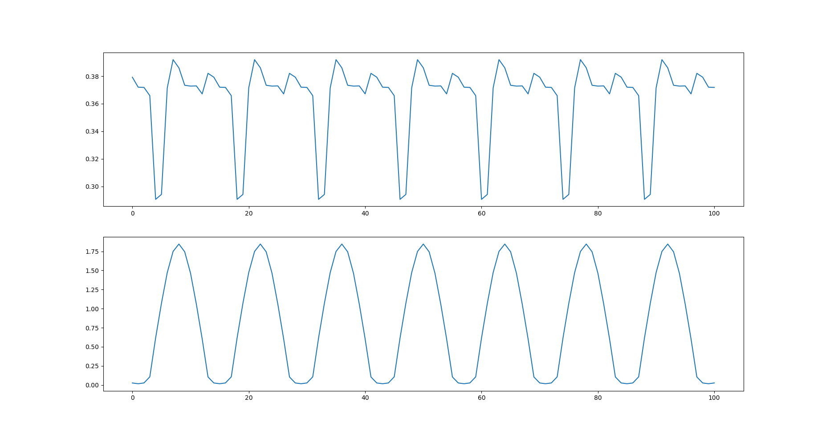
フィルタと対応する特徴量
クラス1の入力
クラス2の入力
フィルタ

Slide 18







全結合層直前の全サンプル平均
自己相関係数に相当する役割
離散時系列の自己相関関数
$R\left(τ\right)=\sum_{t}{x\left[t\right]x[t−τ]}$
クラス1のデータに対する値
[ 0.8659007 0.50319451]
クラス2のデータに対する値
[ 0.50804454 0.87511003]
フィルタ数
$$⋮$$
$$⋮$$
$$⋮$$
$$P(c=0|x)$$
$$⋮$$
$$P(c=1|x)$$
共起性
平均
全結合
Softmax

